Slide 1
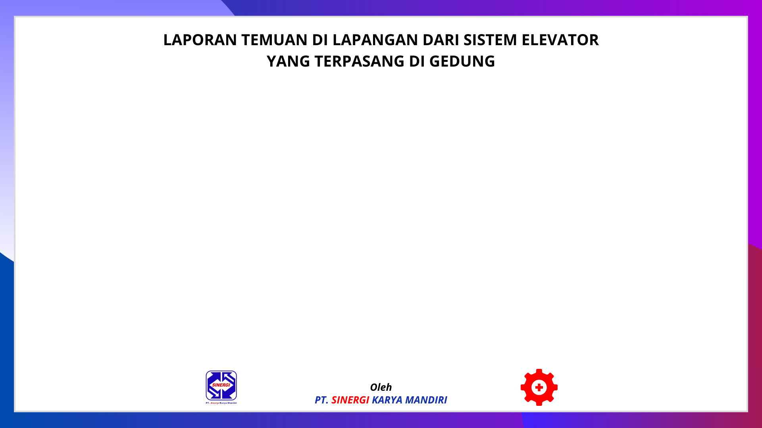
2024-12-30 13:46:18

Slide 2
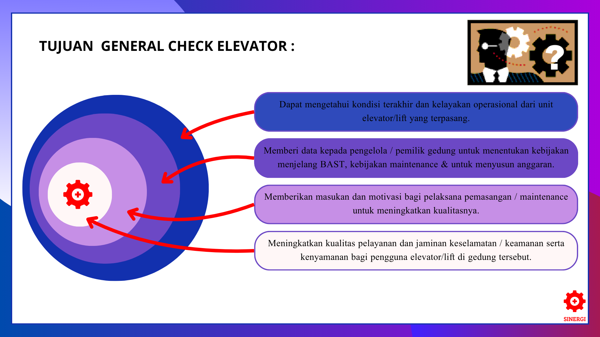

Slide 3

UNIT LIFT TERPASANG
Korek Api Gas
Korek Api Gas
Warna Hijau
Warna Hijau

Slide 4
UNIT LIFT TERPASANG
Korek Api Gas
Korek Api Gas
b
Warna Hijau

Slide 5
UNIT LIFT TERPASANG
Korek Api Gas
Korek Api Gas
Warna Hijau
Warna Hijau

Slide 6
UNIT LIFT TERPASANG
Korek Api Gas
Warna Hijau

Slide 7
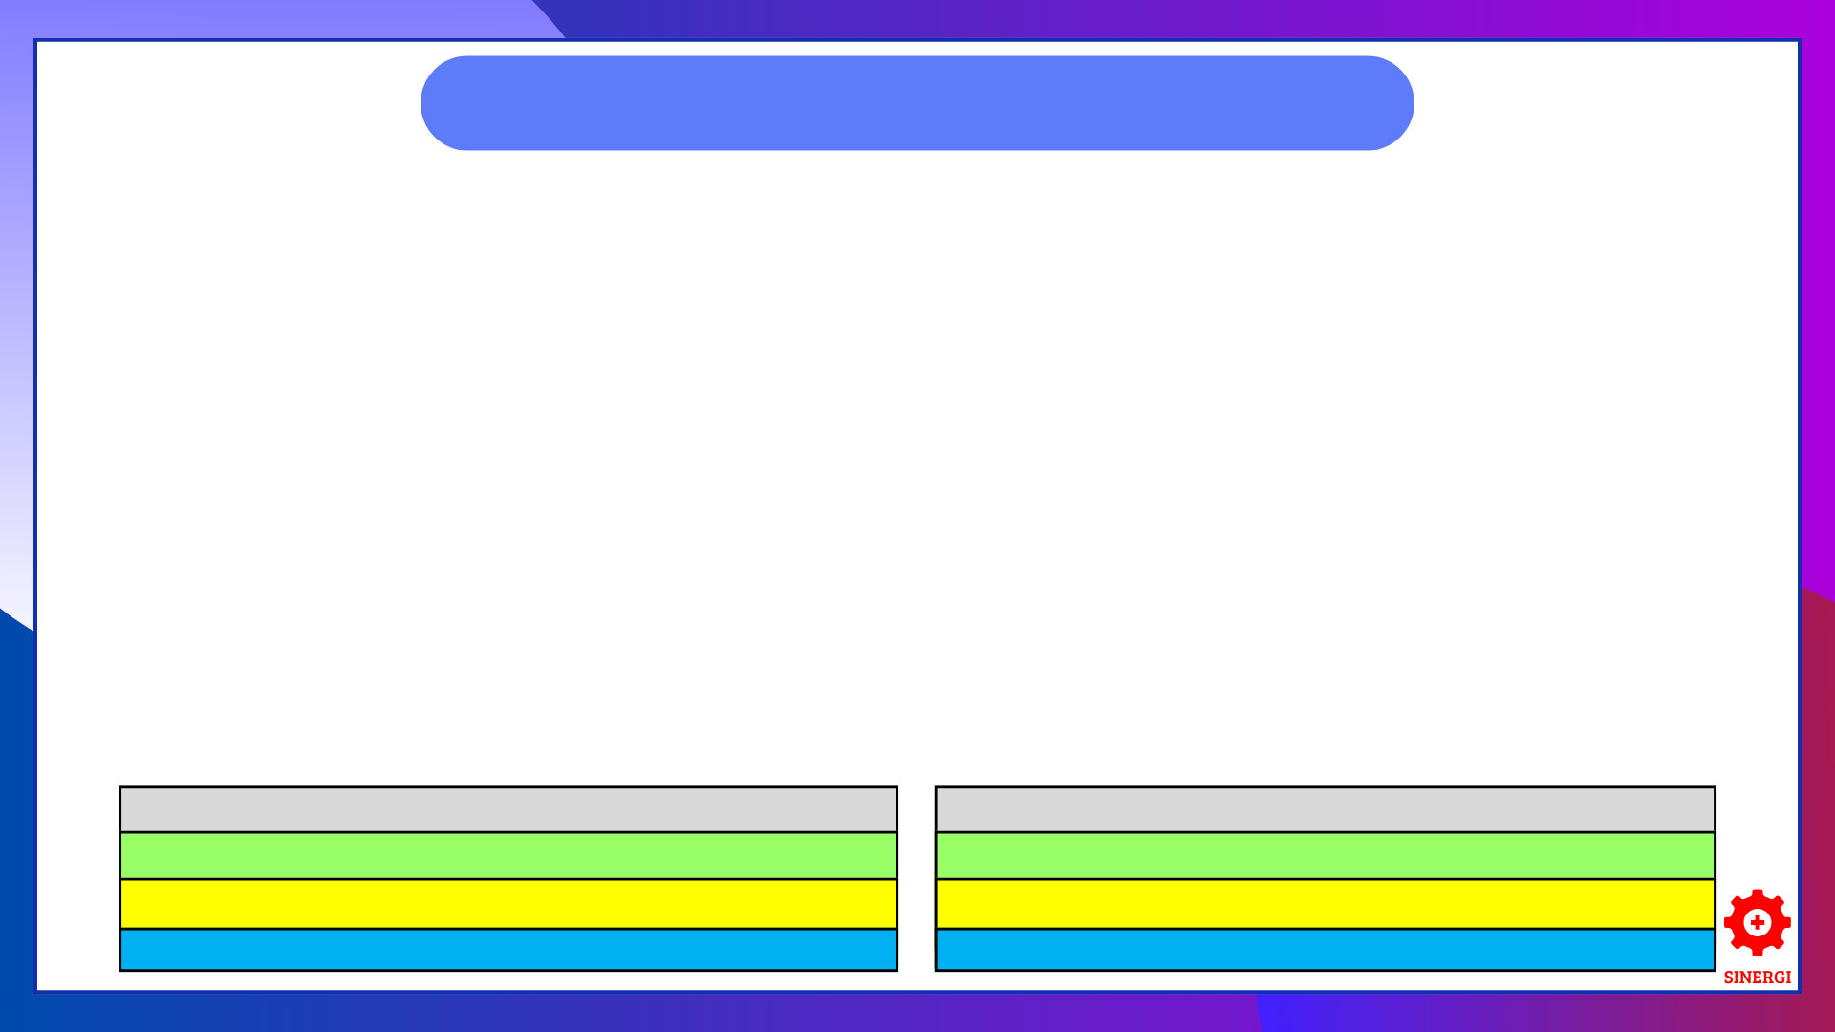
TEMUAN
Pintu Ruang mesin : Rusak
Tower: Tower A
Prioritas 2
Solusi: Rusak

Slide 8
TEMUAN
Tangga menuju ke ruang mesin : Rusak
Tower: Tower A
Prioritas 2
Solusi: Di Ganti

